Slide 1
الله يفكر في

Slide 2

البيت
!

Slide 3
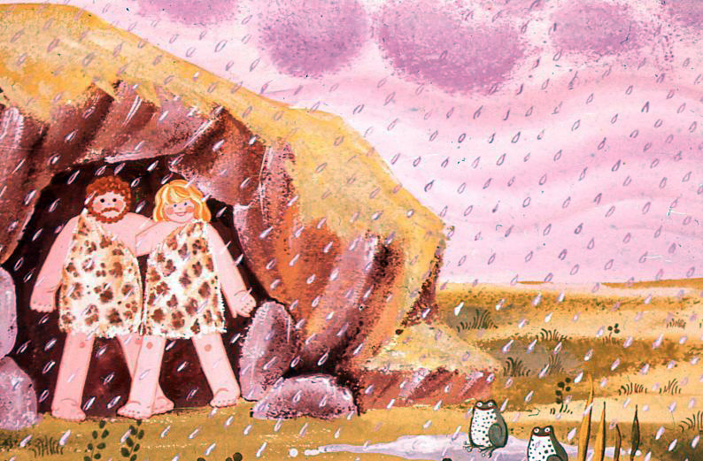

تعالوا نلتجئ في هذه المغارة لنحتمي من العاصفة

Slide 4
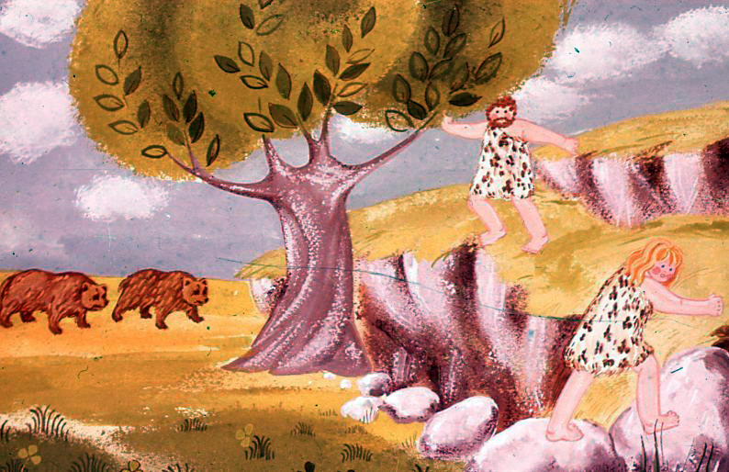
أهربوا... أهربوا ... لقد جاءت الدببة . اصعدوا فوق هذه الصخرة ... لا تخافوا.

Slide 5
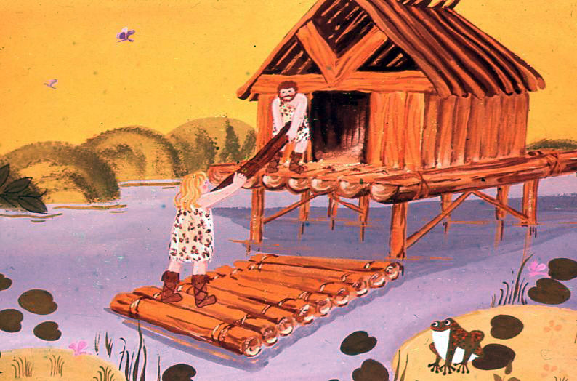
لكي نحتمي من الوحوش , فلنبني كوخا في وسط الماء.

Slide 6
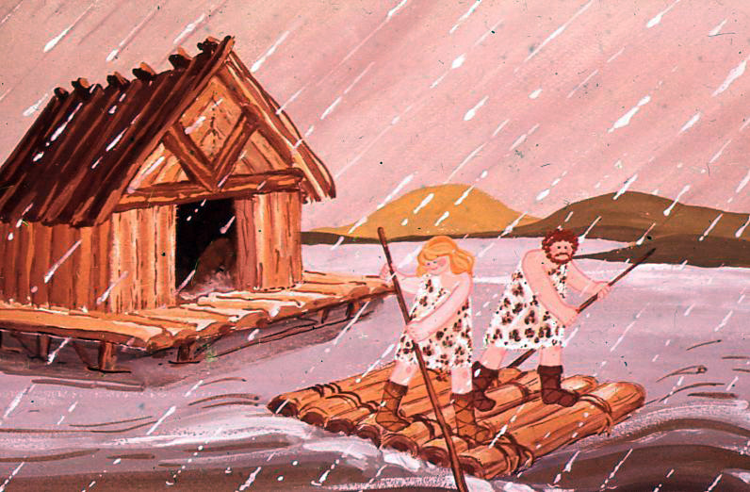
عيشتنا هنا ايضا ليست مرتاحة , فالجو رطب جدا, ولسنا في حماية كافية... فلنهرب قبل أن يسحبنا الماء معه.

Slide 7
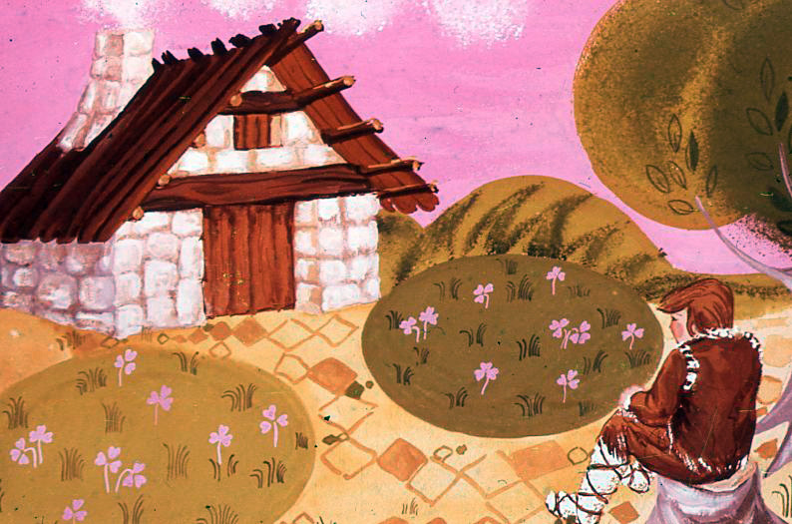
الله أعطى الأنسان العقل ... والأنسان يفكر ليبني له بيتا أمينا ضد الوحوش والأمطار والبرد والحر.

Slide 8
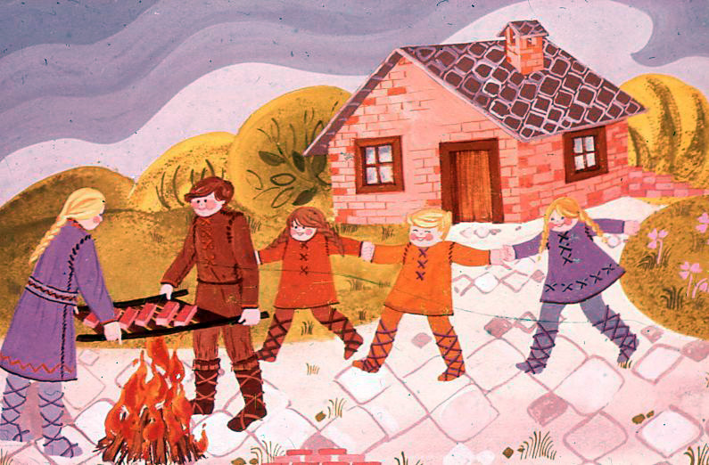
ان العقل الذي أعطانا الرب جعل الأنسان يكتشف النار فأخذ الأنسان يعمل قرميدا وبنى بيته به

Slide 9
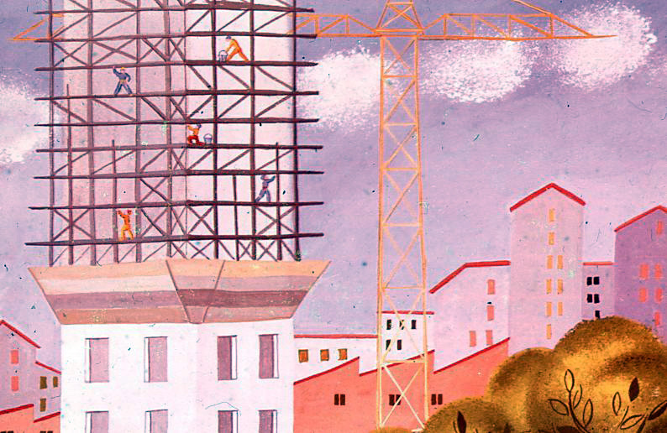
لقد وضع الله في الأرض الشمينتو والكلس والحديد واكتشف الأنسان هذه الأشياء وبنى بواسطتها بيوتا كبيرة وقوية أكثر من القرميد.

Slide 10
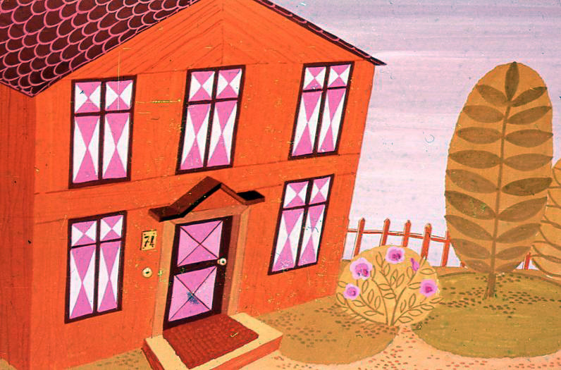
كل ولد له بيت وكل واحد يحب بيته فبيتك له سقف يحميك من المطر. أما الحيطان فتمنع الرياح والبرد والشمس القوية.

Slide 11
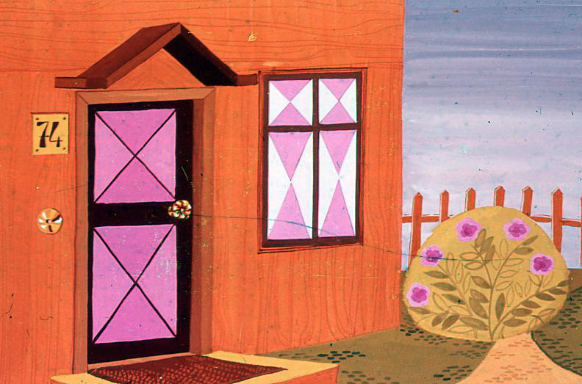
ان لبيتك باب نغلق الباب حتى لا تدخل الحيوانات والناس الذين لا نعرفهم . اما في الليل فنغلق الباب حتى لا يدخل احد يزعجنا ونحن نائمين في البيت نشعر بالأمان . ولكي نفتح الباب يجب أن يدق الجرس.

Slide 12
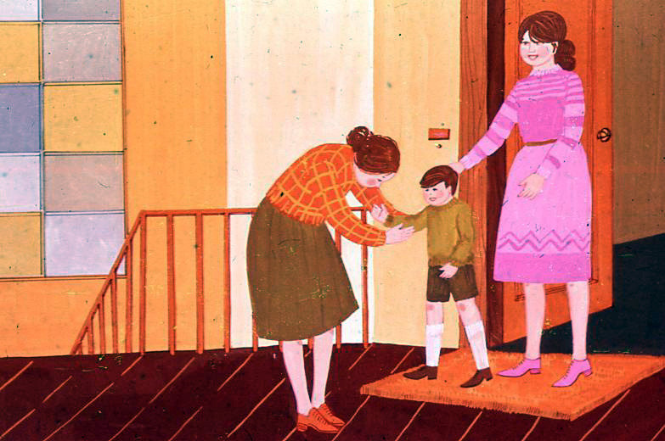
لكي نستطيع أن ندخل البيت يجب أن ندخل من الباب وعندما نستقبل أحدا , نفتح الباب اذا لم تفتح بطيبة خاطر للذين يزوروننا فيسوع يزعل منا لأن يسوع يريد أن نحب كل لناس

Slide 13
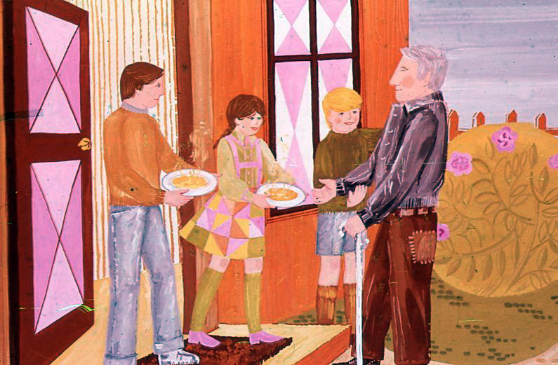
عندما يدق الباب احد الفقراء ويطلب حسنة . ونحن نفتح الباب , انما نفتح الباب ليسوع بالحقيقة يسوع قال :“ كنت جوعان وأعطيتني شيئا لأكله ... لذلك فما تعملون لأحد الفقراْْْْ فبي تفعلون“

Slide 14
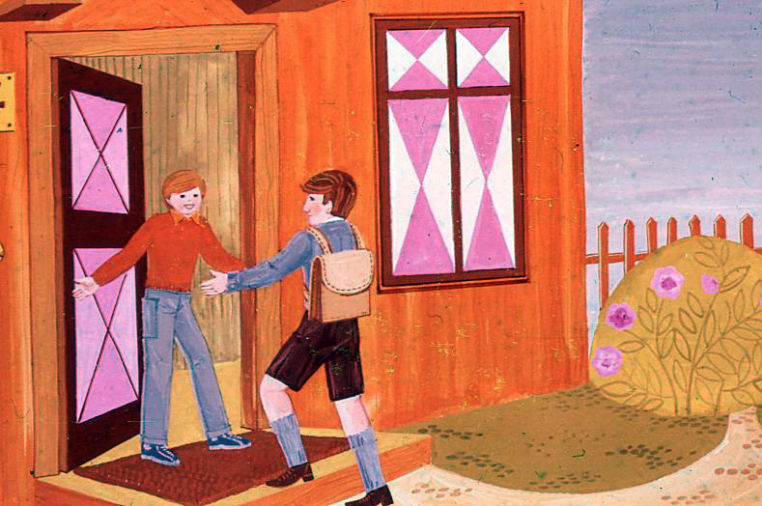
قال يسوع كلمة حلوة جدا ” من يستقبل أحد الصغار محبة بي أنه يستقبلني“.

Slide 15
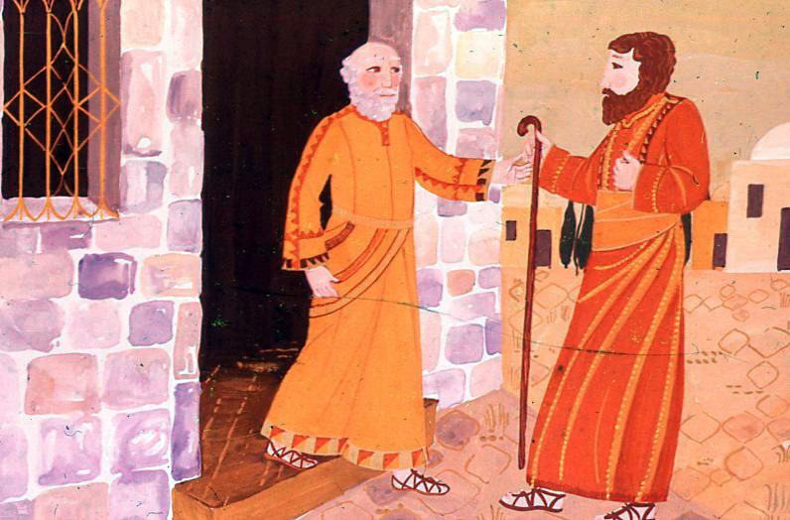
كان رجل اسمه زكا شريرا فقال له يسوع ” أريد أن أذهب الى بيتك ” كان يسوع يريد أن يتكلم معه حتى يصير زكا رجلا صالحا . واستقبل زكا يسوع في بيته بكل فرح وبعد أن تكلم معه وعد يسوع بأن يصبح رجلا صالحا , وبالحقيقة وفى زكا بوعده (لو9- 4 ) كل مرة تستقبل فيها صديقا استقبالا حسنا يسوع يحبك كثيرا.

Slide 16
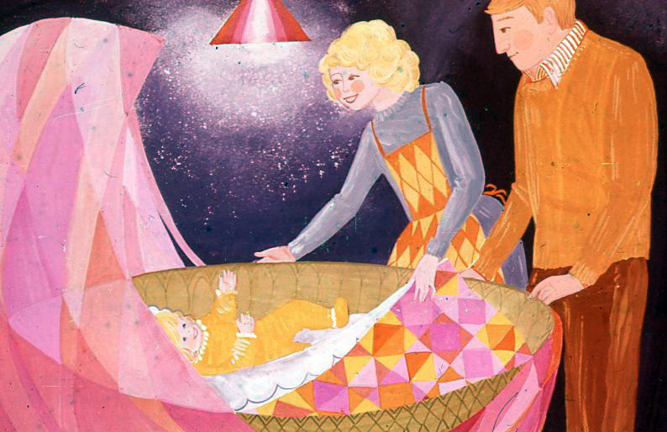
في بيتك كنز كبير جدا وضعه المسيح خصوصا لك وهذا الكنز هو أبوك وأمك . أن الأب والأم يحبان ولدهما لأن الله وضع فيهما الحب.

Slide 17
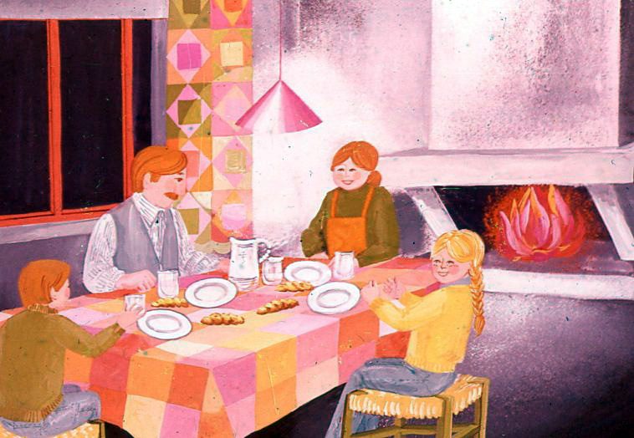
عندما يكون الليل خارج البيت
عندما يكون البرد خارج البيت
في بيتك يوجد الضؤ والنور والدفء والفرح
لأنكم جميعا مجتمعين معا في البيت.

Slide 18
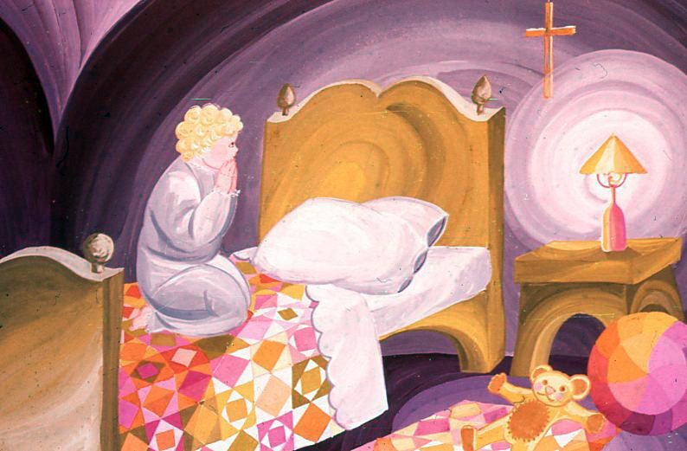
الولد الصالح قبل أن ينام يصلي ويشكر الله قائلا:“ يا رب أشكرك لأنك أعطيتني البابا والماما أشكرك لأنك أعطيتني هذا البيت ونحن كلنا نحبك أشكرك على كل الأشياء الجميلة التي في بيتي يا رب أحرس كل الأولاد الذين عندهم أب وأم وكل الذين ليس عندهم بيتا جميلا مثل بيتي .

Slide 19
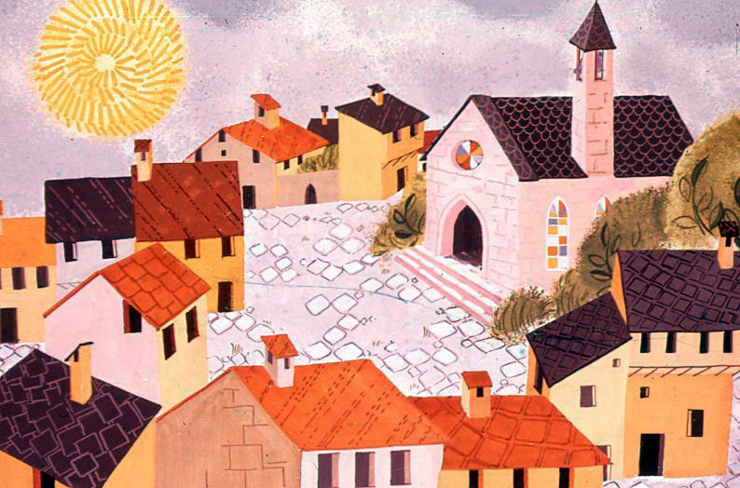
وسط بيوتنا هناك بيت كبير , له قبة عالية وفيها جرس يدعو الناس ذاك البيت الكبير اسمه ”الكنيسة“ انها بيت الجميع.

Slide 20
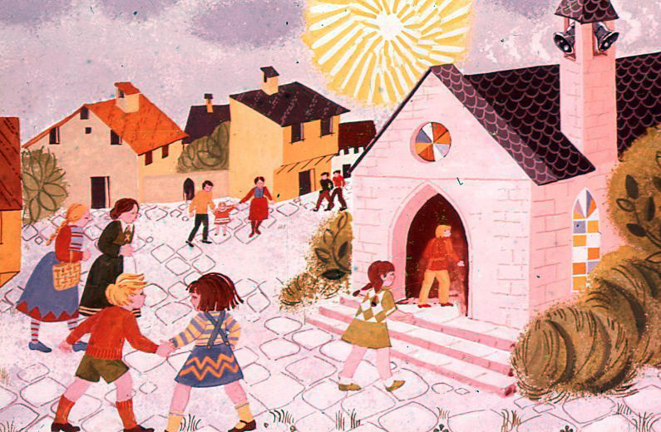
في الكنيسة باب كبير وواسع وليس له جرس صغير لندقه حتى يفتحوا لنا , الباب دوما مفتوح

Slide 21
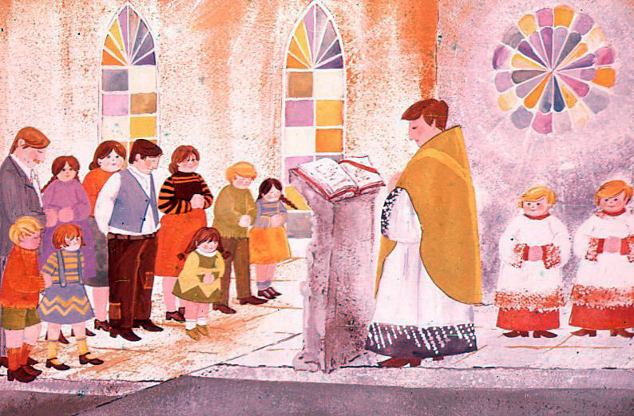
هناك حارس لهذا البيت الكبير الكنيسة وهو الكاهن انه صديق يسوع انه يستقبل الجميع في الكنيسة ويتكلم مع الجميع عن الله الكاهن الراعي والناس كلهم مثل الخراف لأننا نحن قطيع ليسوع المسيح ان الكاهن يعلم الجميع ان يحبوا بعضهم لأن المسيح علمه ان يقول لنا هذا.

Slide 22
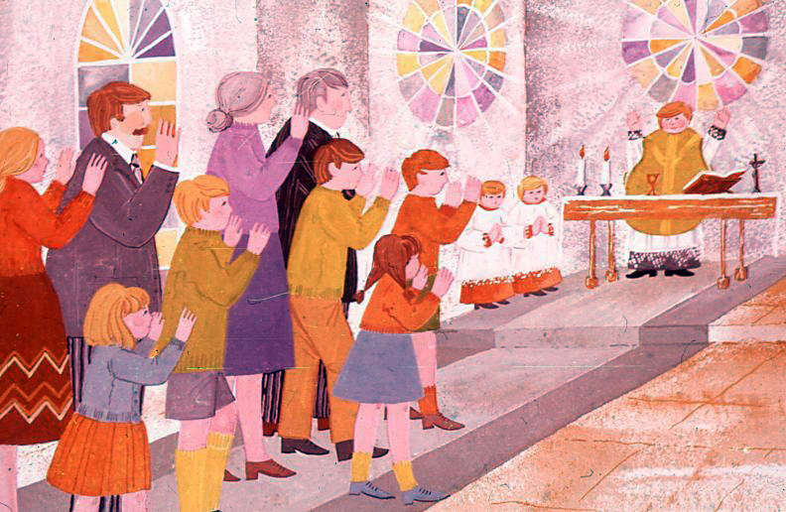
ان الكاهن يتكلم باسم يسوع ” ابانا الذي في السماوات ” لأننا كلنا اخوة ونحن عائلة كبيرة ولنا أب في السماء يحبنا كلنا

